Slide 1
Dlouhodobá maturitní práce Inteligentní tavná pistole
Martin Kousal, S4E
Střední průmyslová škola a Vyšší odborná škola Brno, Sokolská, příspěvková organizace

Slide 2
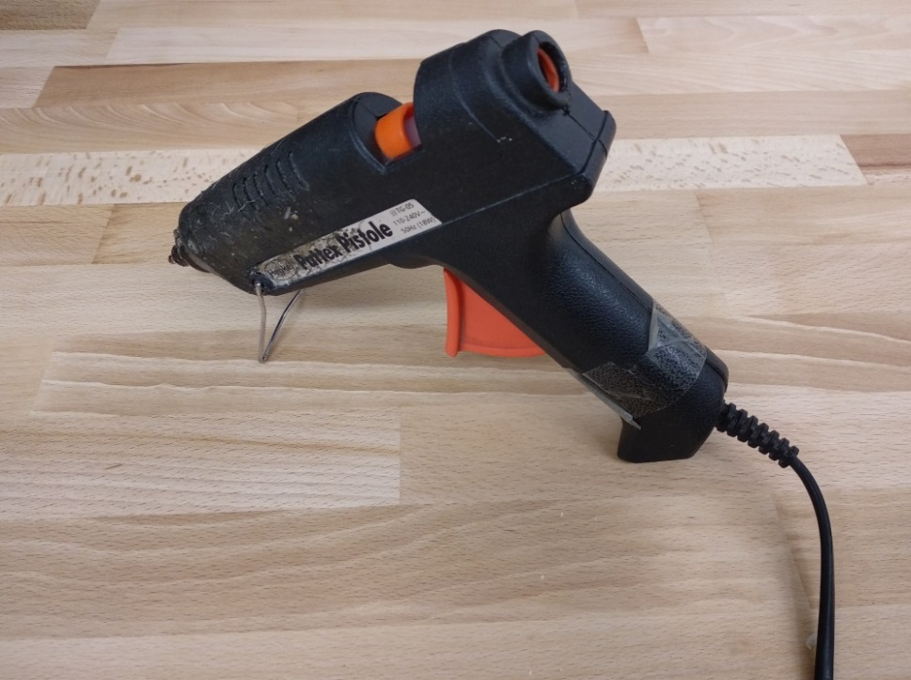
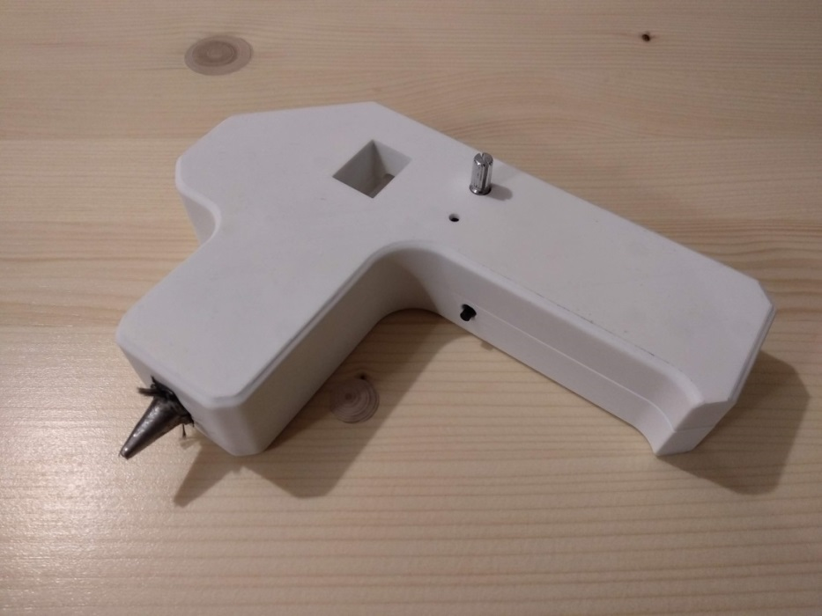
Cíl práce

Slide 3
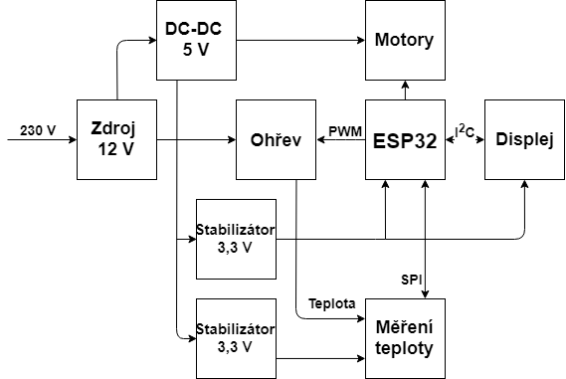
Blokové schéma zapojení

Slide 4
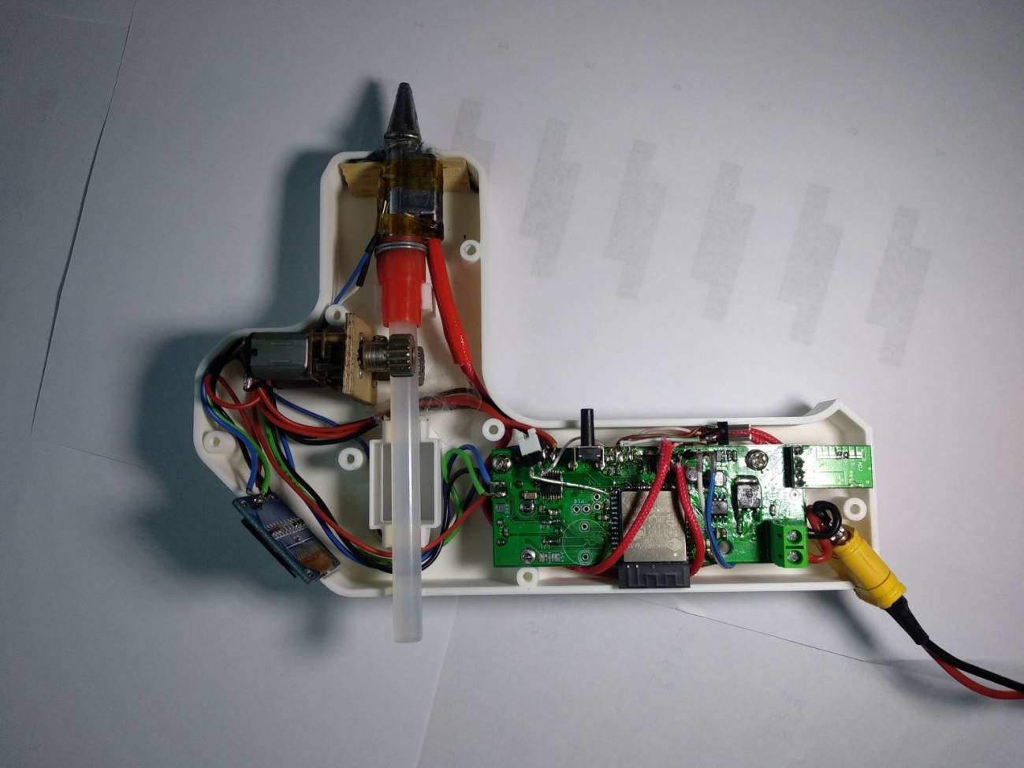
Základní komponenty
Řídící elektronika
Displej
Posun lepidla
Motory
Ohřev lepidla
Teplotní čidlo

Slide 5
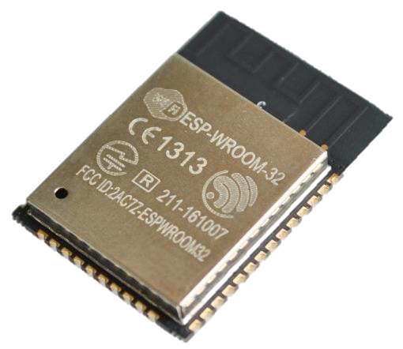
Řídící mikrokontrolér – ESP32
Hlavní výhody:
Wi-Fi + Bluetooth
Vysoký výkon
Podpora velkého množství sběrnic
Nízká cena
Malé rozměry (25 x 18 mm)

Slide 6
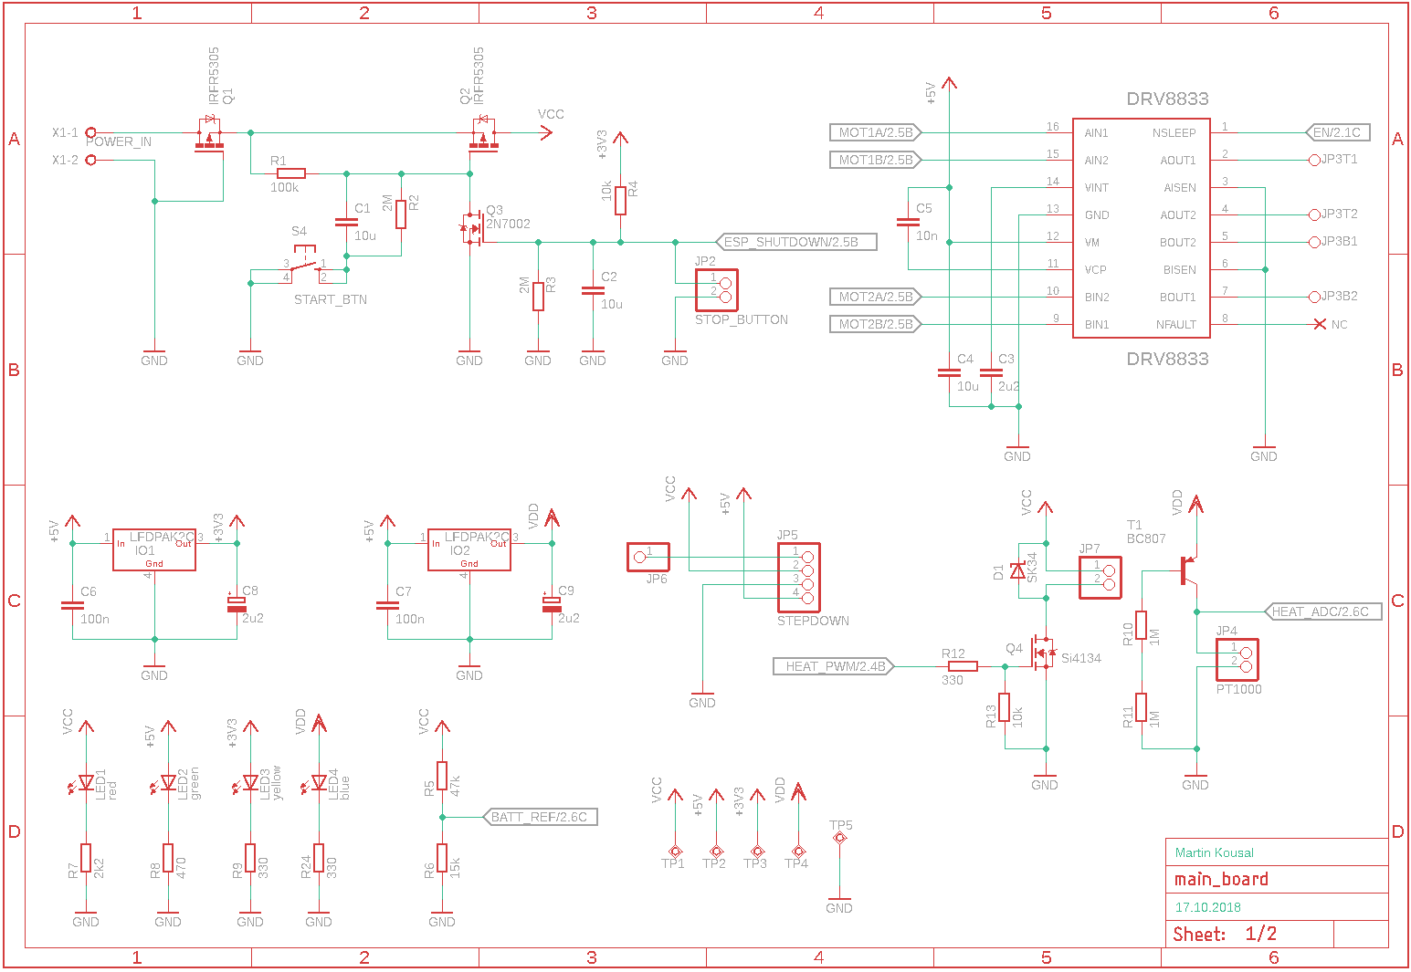
Návrh zapojení

Slide 7
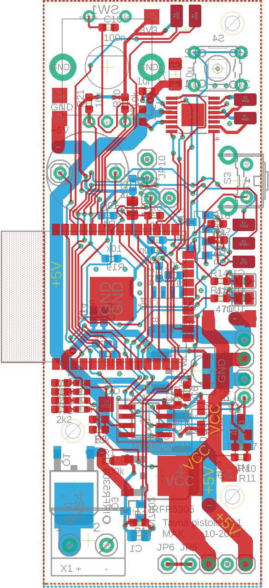
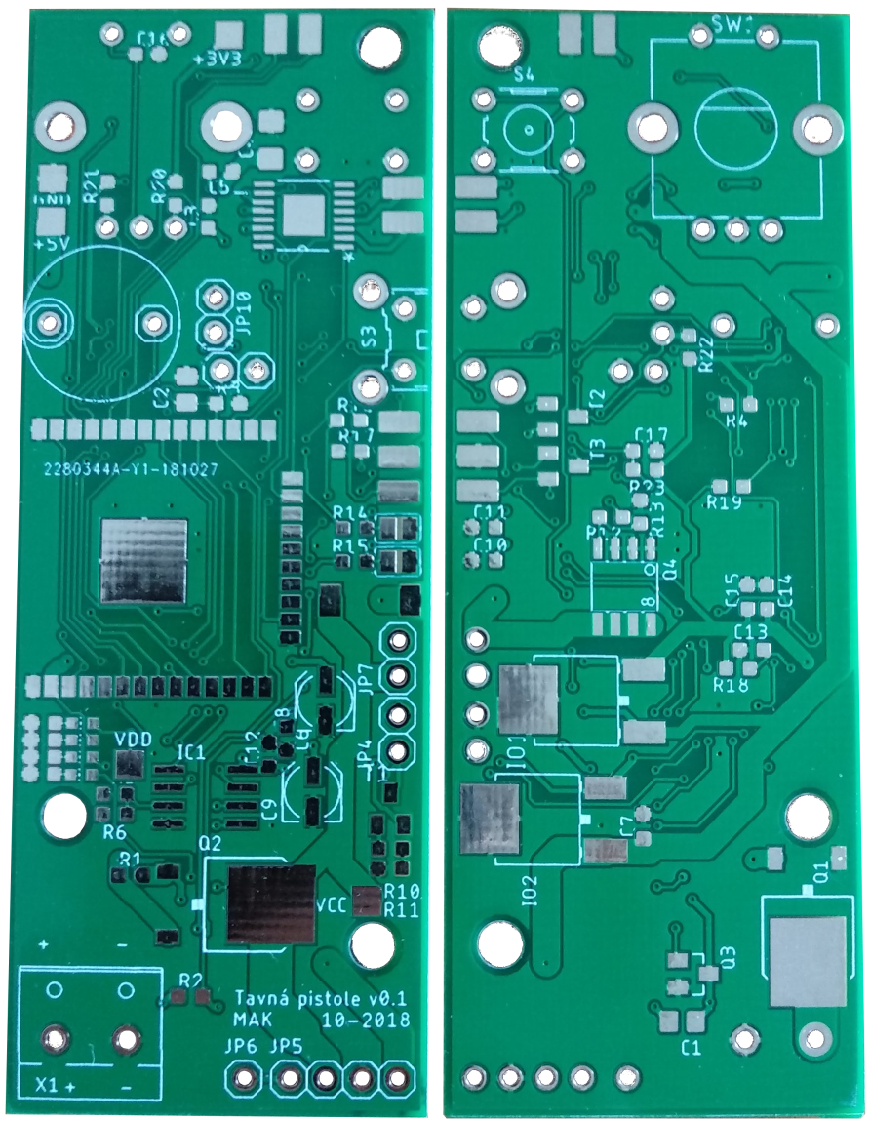
Výroba DPS

Slide 8
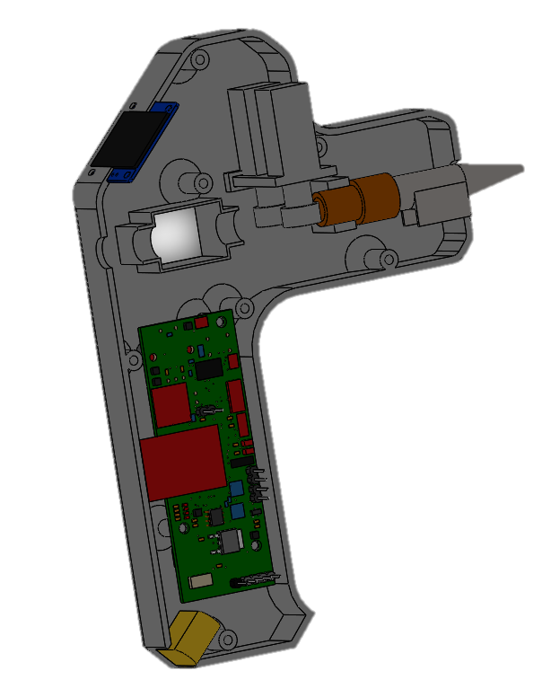
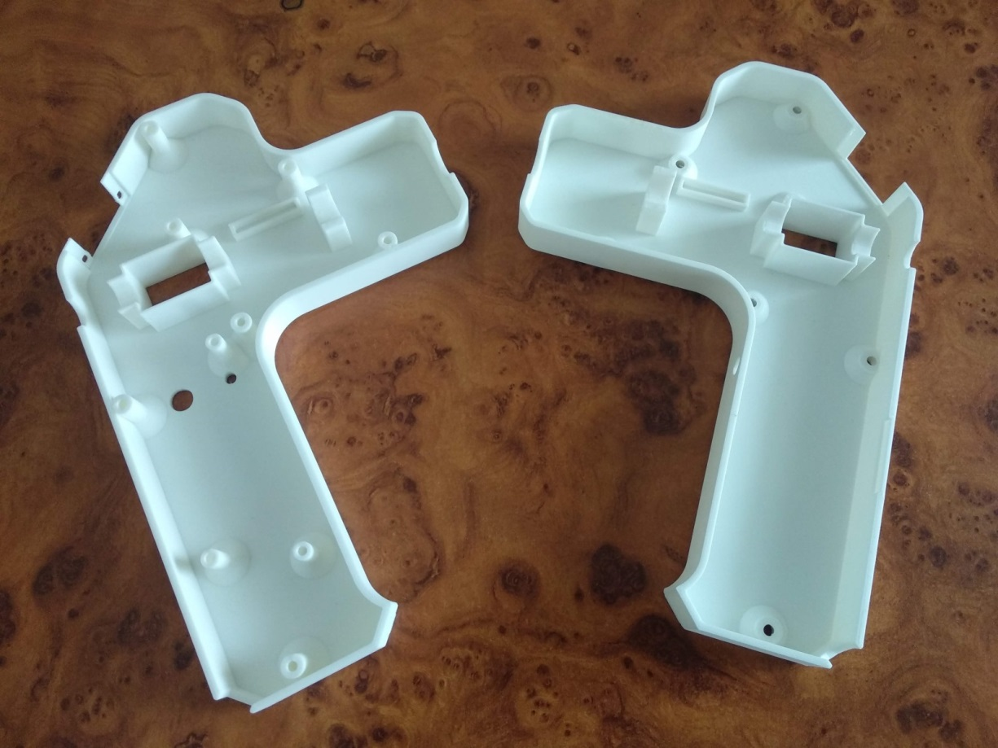
Návrh a výroba obalu

Slide 9
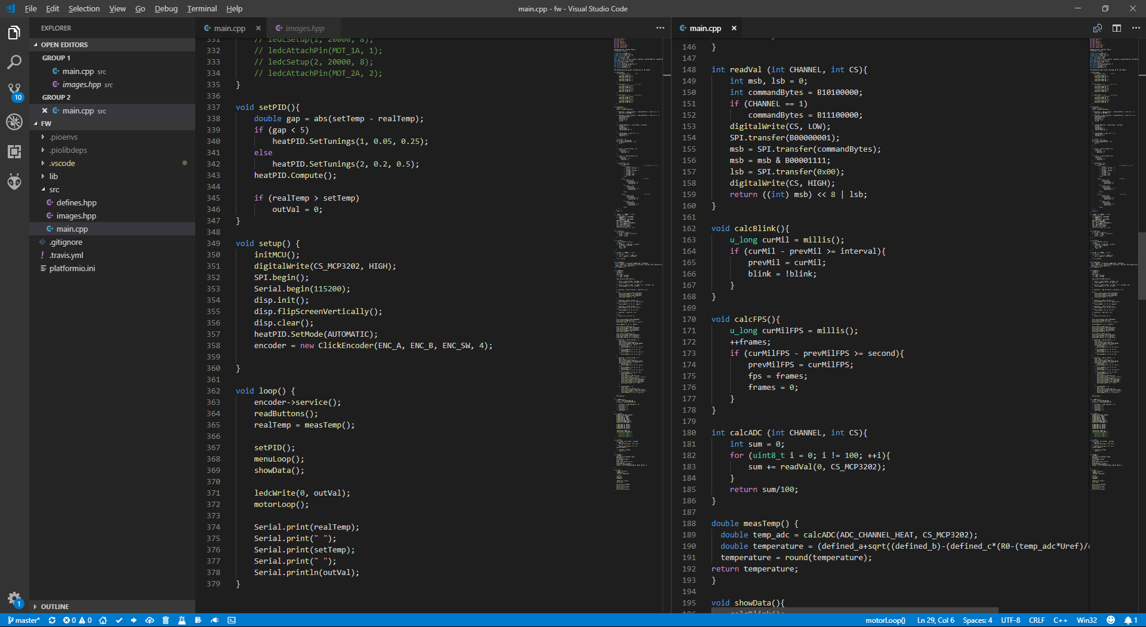
Programování

Slide 10

Splnění cíle
Možnost nastavení teploty a její automatické udržování
Větší uživatelský komfort
Výrazné zjednodušení práce
Úspora času a energie

Slide 11
Děkuji za pozornost

